Slide 1
משימת כיתה - "מערכת היחסים שלנו עם מים"
1.3
השקפים שלהלן כוללים 15 תמונות עם כיתובים. עיינו בתמונות ובכיתובים ומיינו אותן לקבוצות.
אתם צריכים לקבוע כיצד לחלק את הקבוצות, כמה תמונות יהיו בכל קבוצה, ומה ההגדרה של כל קבוצה.
הסבירו במחברת:
לפי מה מיינתם את התמונות?
למה החלטתם למיין אותם באופן הזה?
אילו תמונות היו קשות למיון?
האם כל התלמידים בקבוצה חשבו על אותה דרך מיון?
מה לדעתכם, השפיע על האופן שבו הבנתם את התמונות?

Slide 2
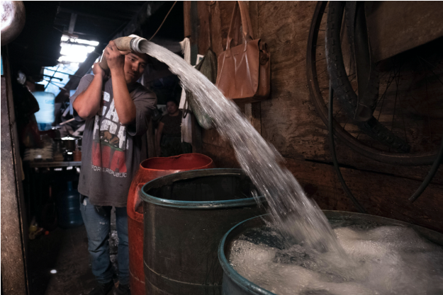
משאית מים פרטית שואבת מים מבאר מקומית ומובילה אותם
לתושבי לה פלורידה, אזור 19, גואטמלה סיטי, גואטמלה
1

Slide 3
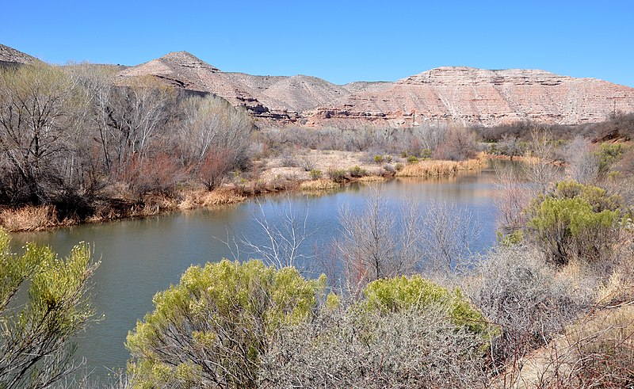
נהר וֶרדֶה באריזונה מספק מי השקיה לחקלאים ומי שתייה לכמעט שלושה מיליון איש באזור פניקס, וגם לקהילות הכפריות השוכנות על גדותיו. הביקוש למים ייבש כמעט לגמרי קטעים מסוימים בנהר
2

Slide 4
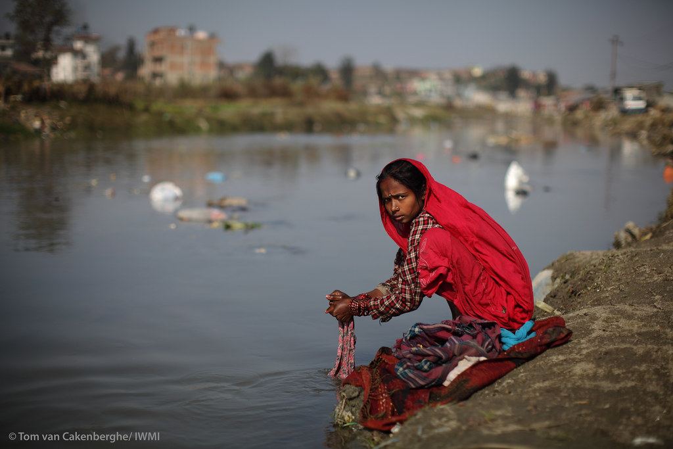
אישה מכבסת בגדים בנהר קהארה בקטמנדו שבנפאל (ליד הודו)
3

Slide 5
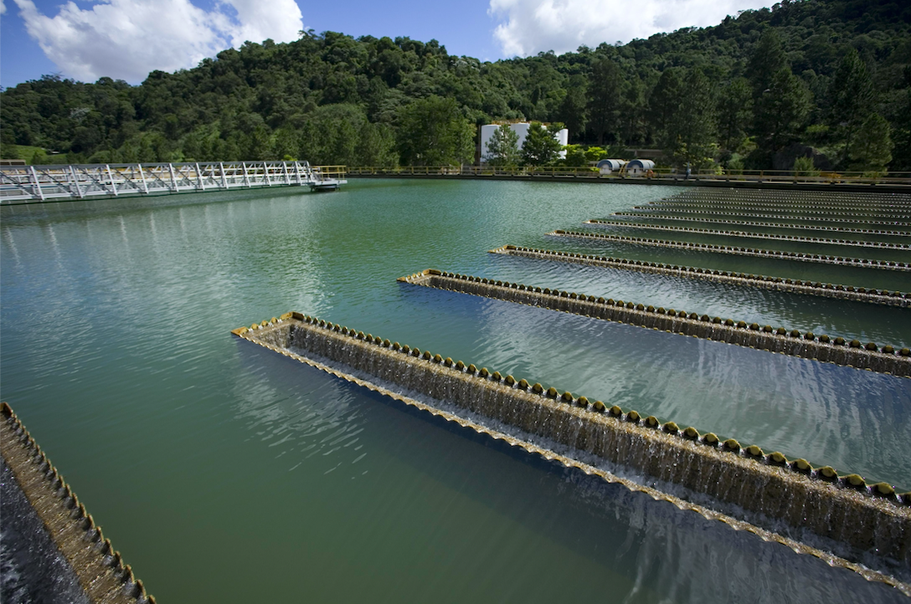
מכלי טיהור מים במתקן טיהור בברזיל שמספק חמישים אחוז ממי השתייה של סאו פאולו
4

Slide 6
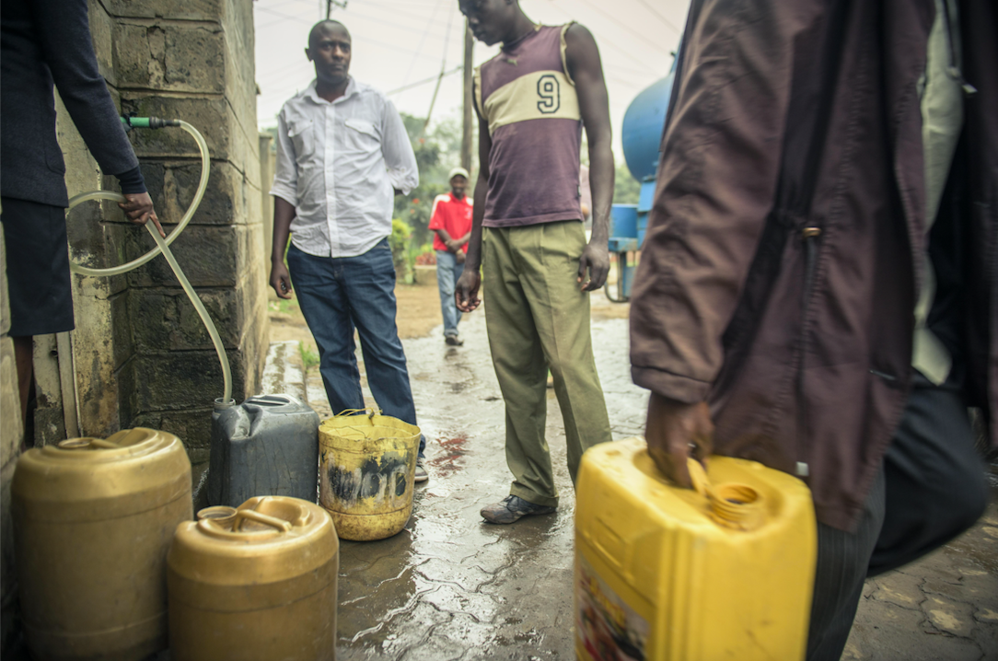
גברים ממלאים מיכלי 20 ליטרים בתחנת מילוי מים בניירובי שבקניה. אחר כך הם יובילו את המים המתוקים לתושבים ולעסקים מכיוון שבניירובי אין מערכת הובלת מי שתייה מהימנה
5

Slide 7
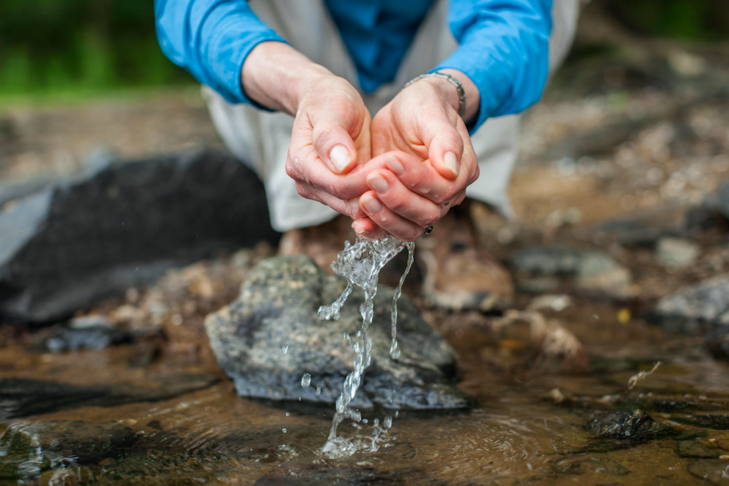
אליזבת גריי אוספת מים בידיה, ערוץ נהר פוטומאק, מרילנד
6

Slide 8
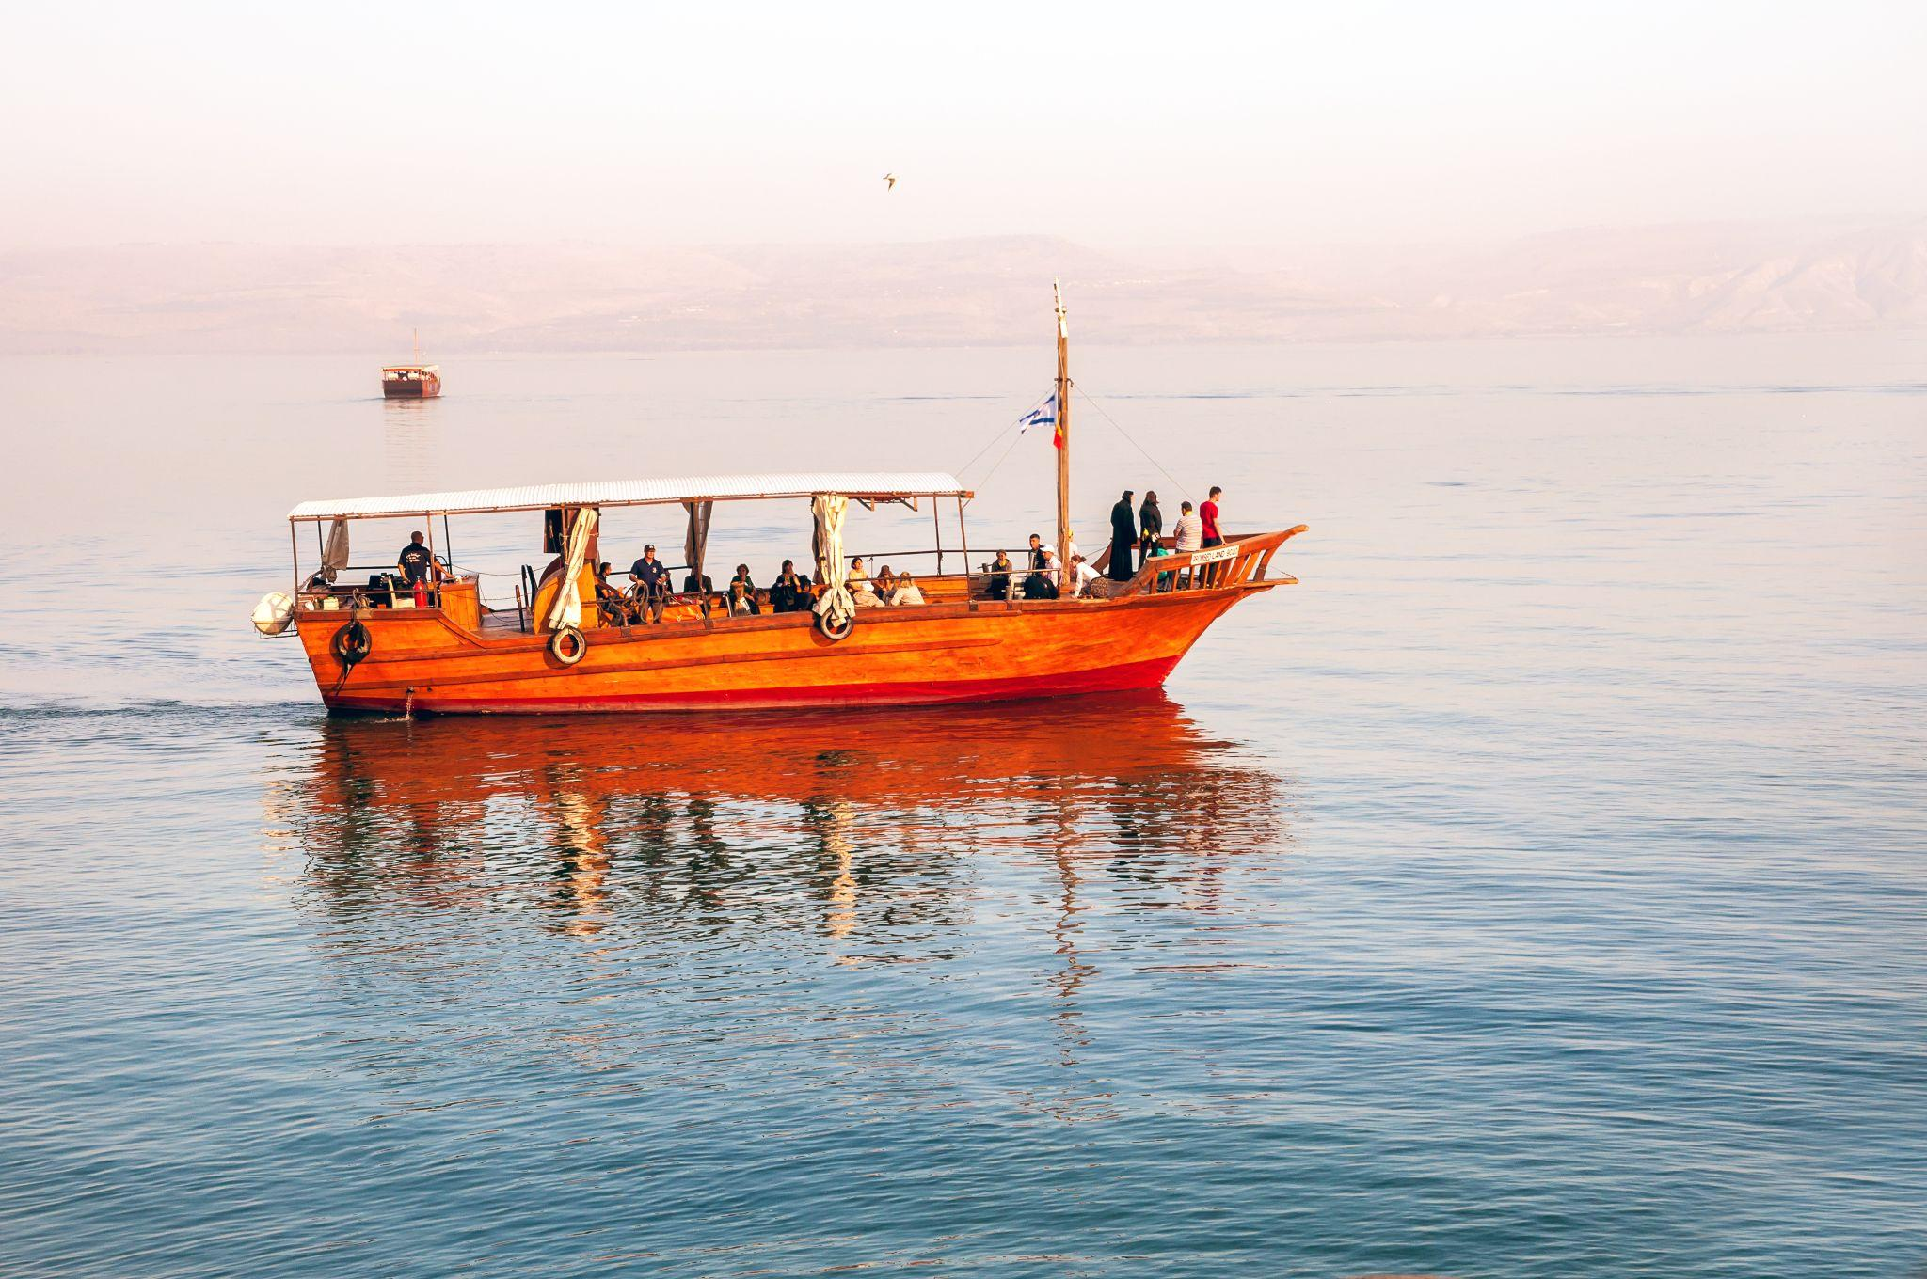
סירה משיטה תיירים במי הכנרת הנקיים
7
Notes:
https://www.shutterstock.com/image-photo/tiberias-israel-november-15-2014-evening-555761773

Slide 9
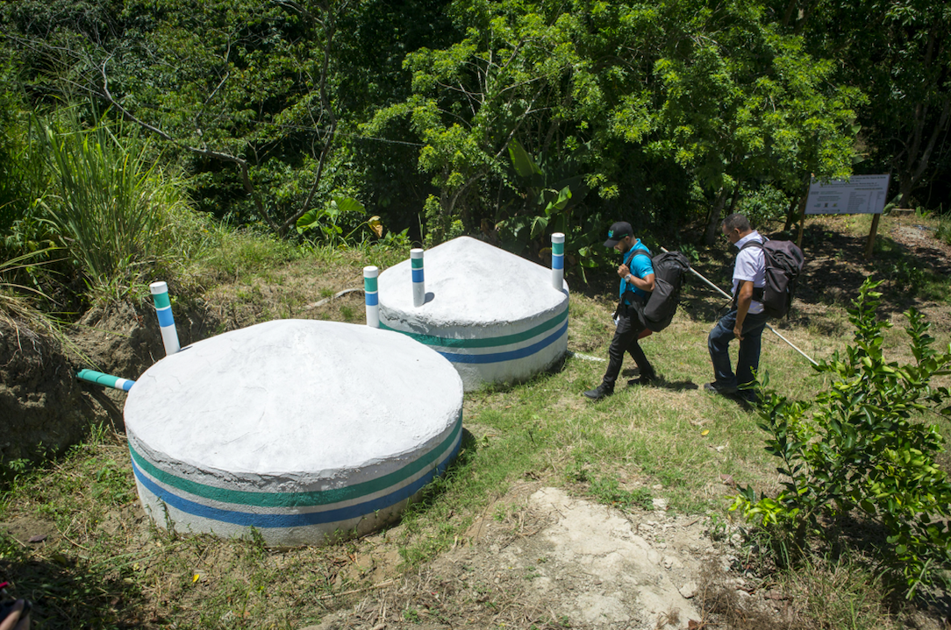
עובדי שטח בודקים את המים גם לפני שהם נכנסים לביצת טיהור השפכים המלאכותית, וגם אחרי שהם עברו בה, בחָרָבָּקוֹאָה שברפובליקה הדומיניקנית
8

Slide 10
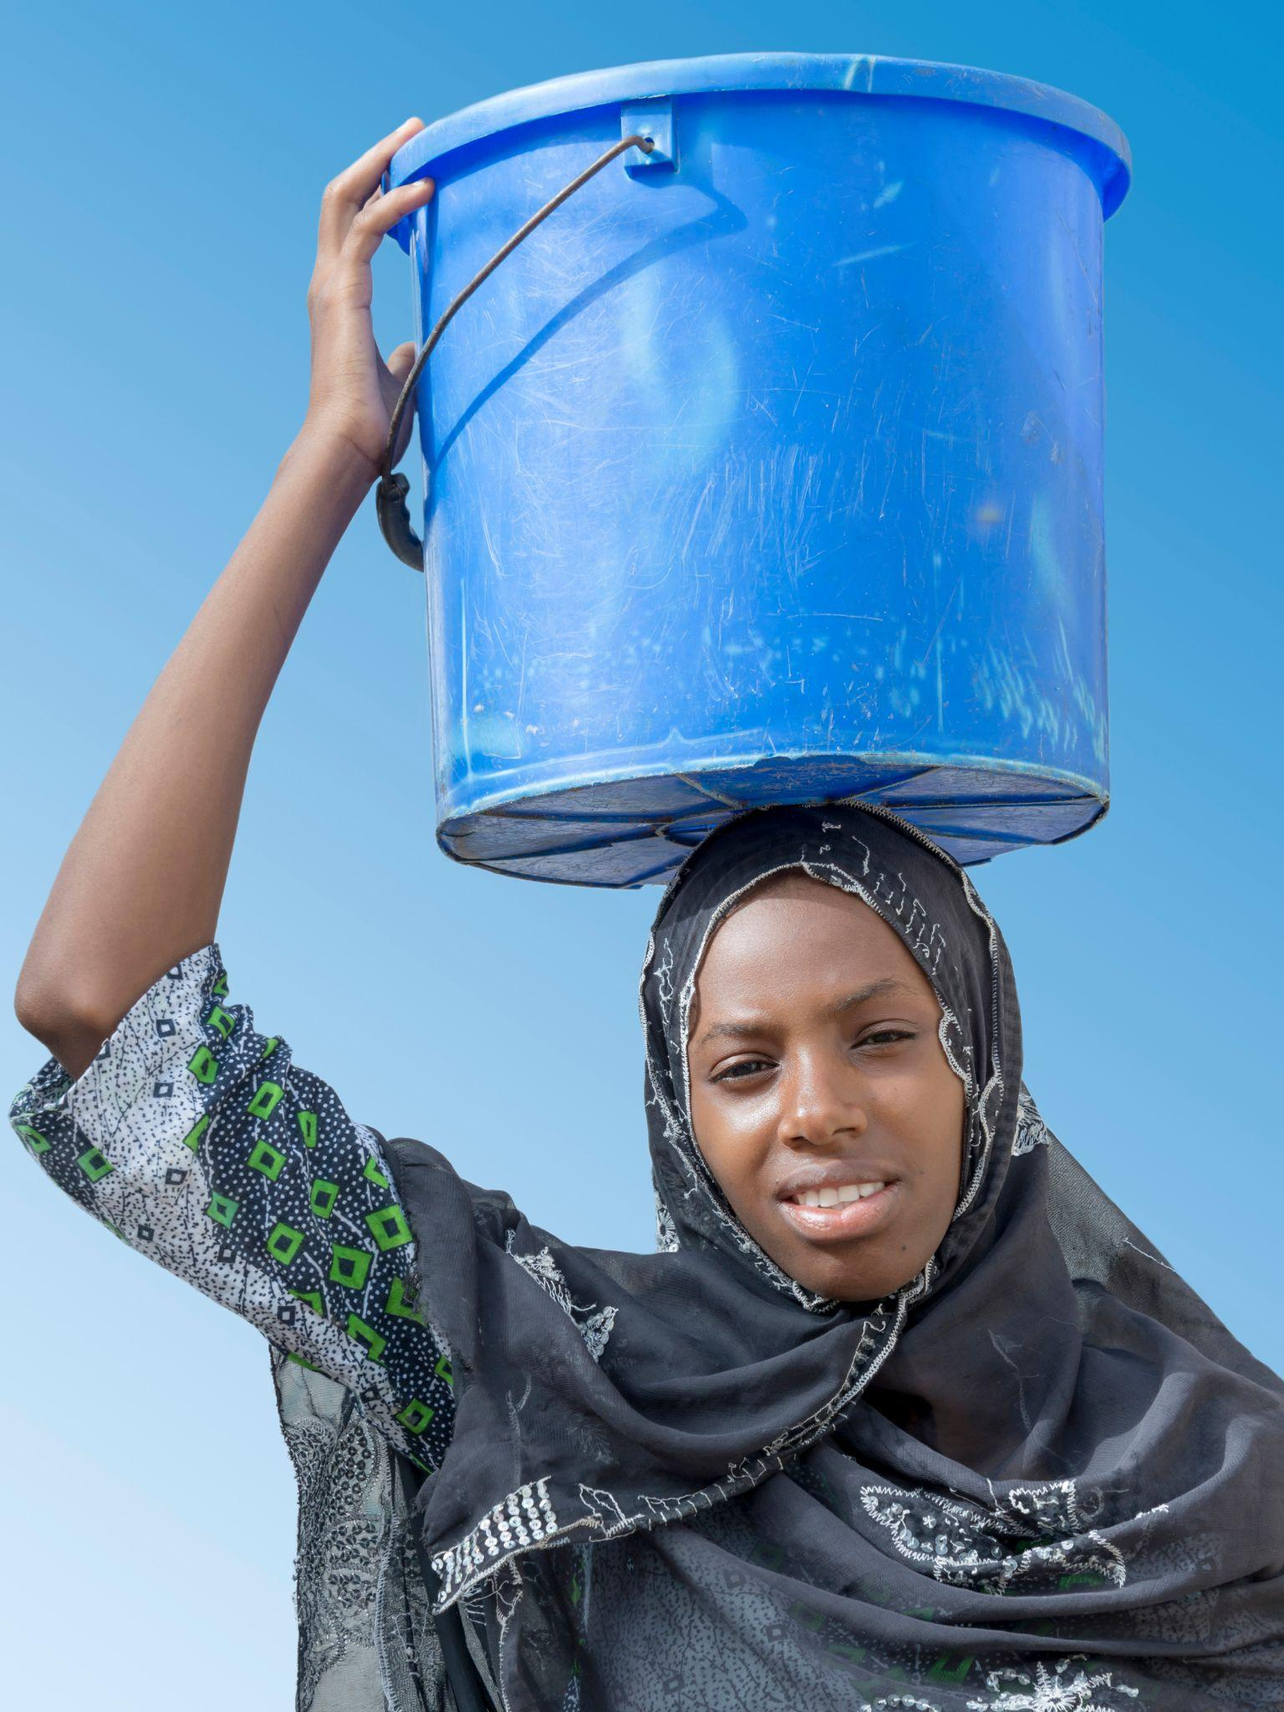
אישה נושאת מים מנהר לביתה באפריקה שמדרום לסהרה
9

Slide 11
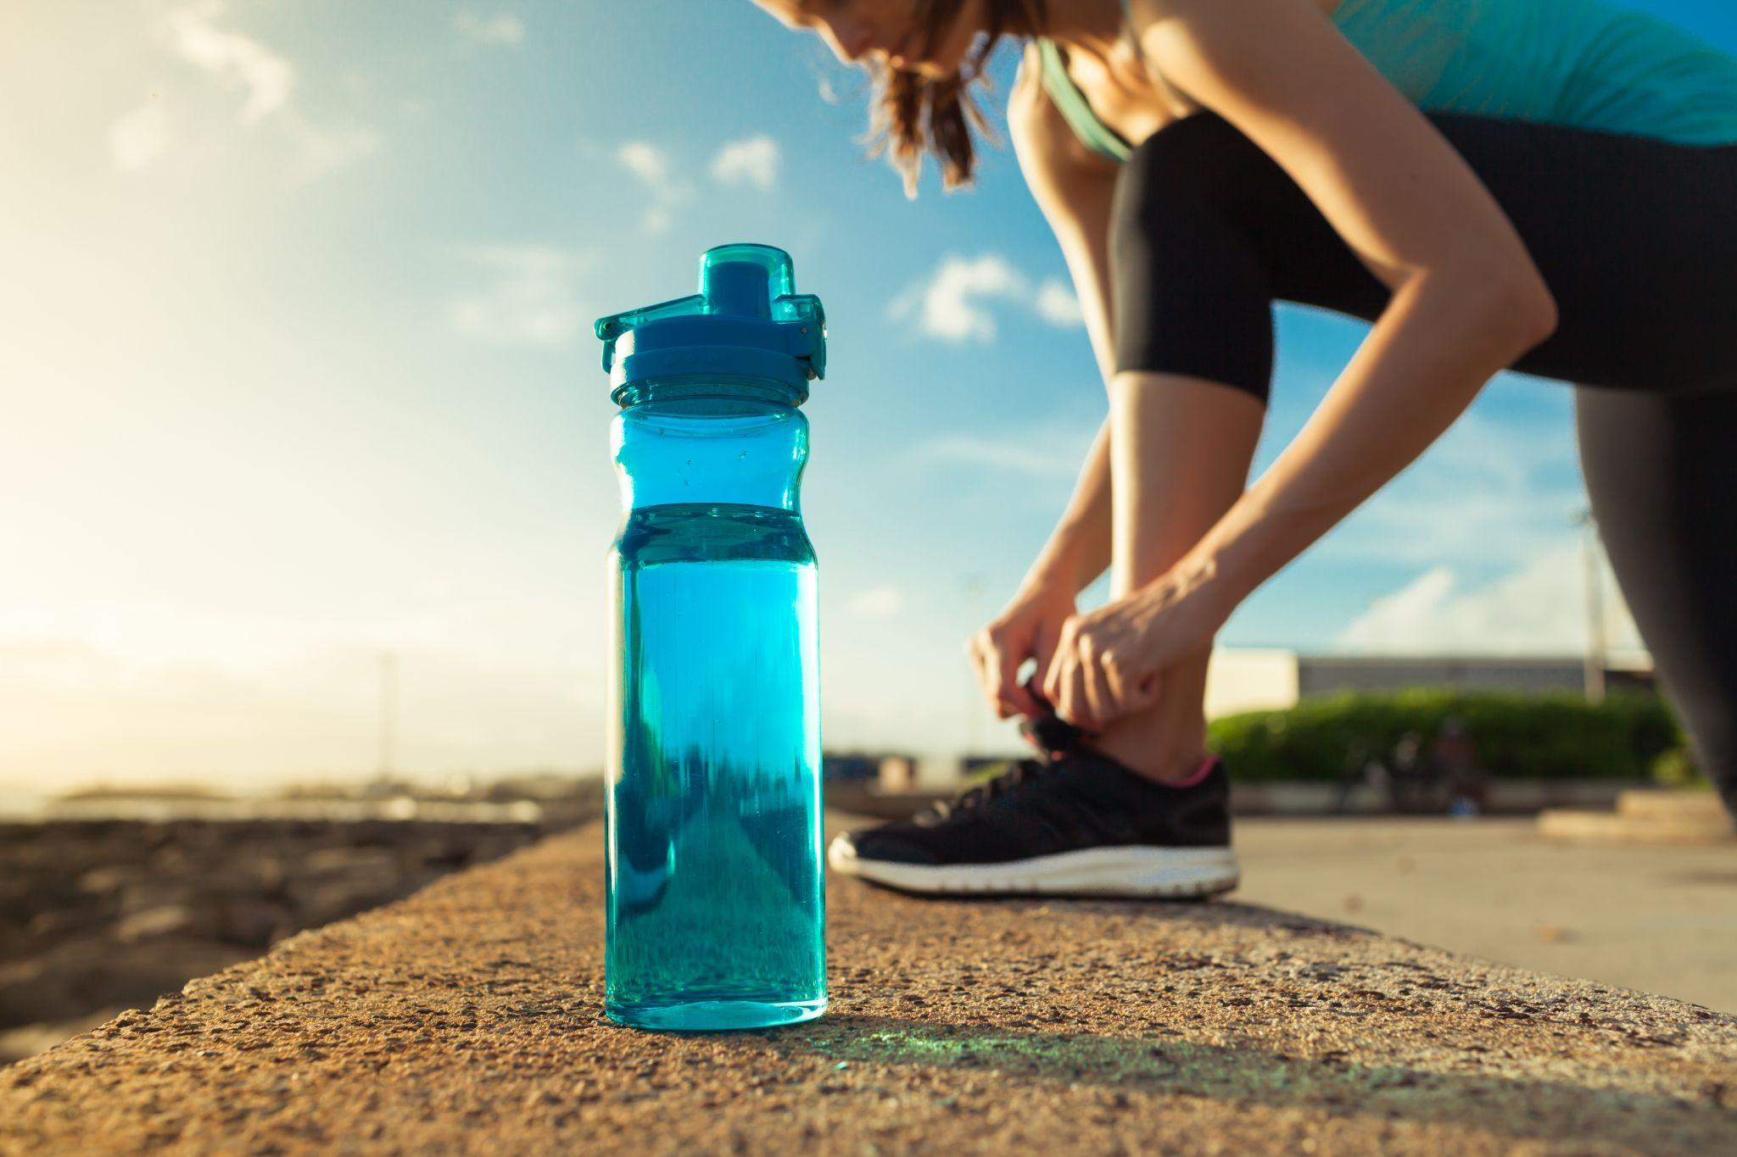
אישה שורכת את נעליה לפני שהיא יוצאת לריצת הבוקר שלה
10

Slide 12
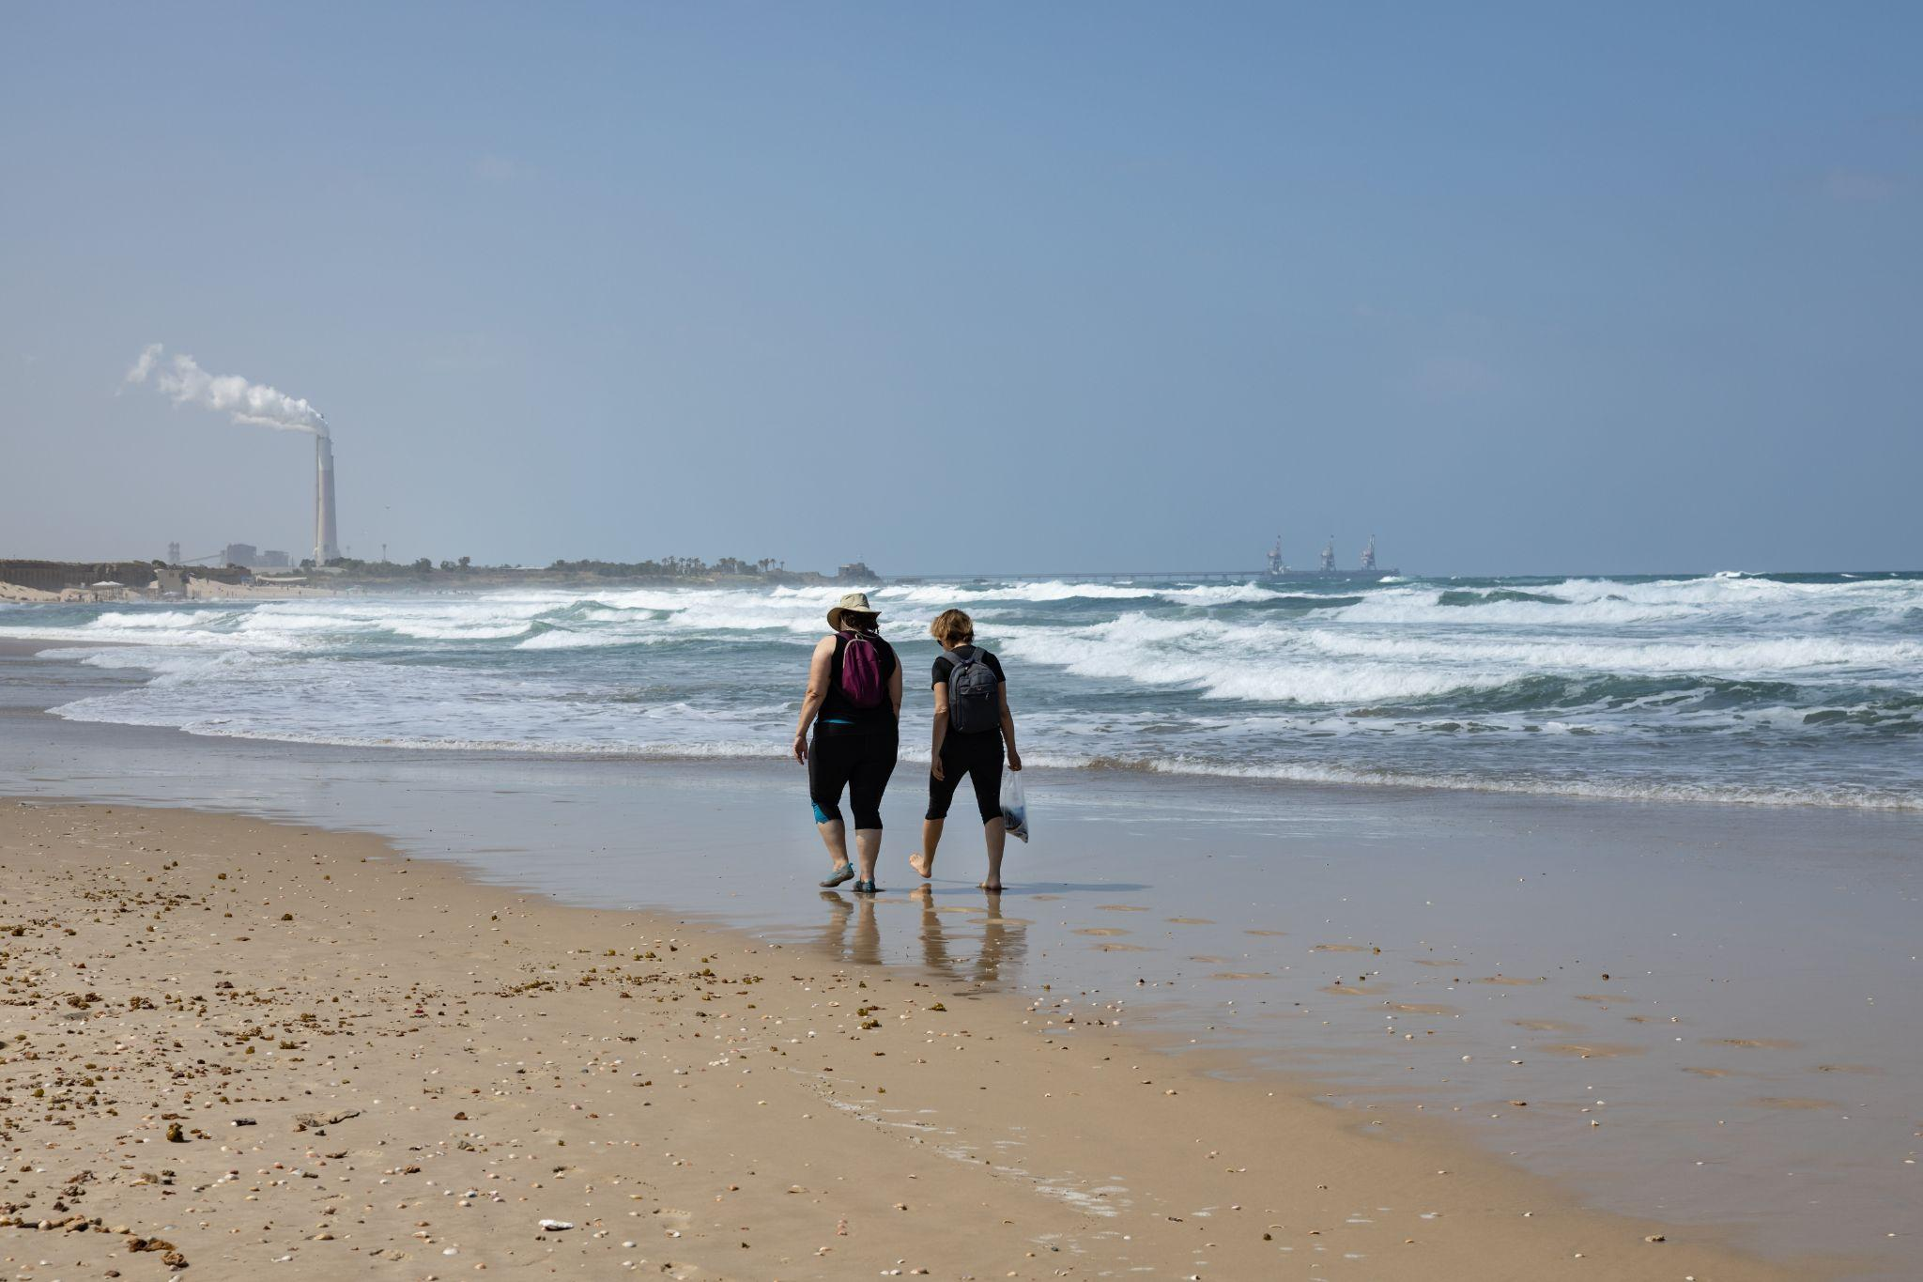
שתי נשים מטיילות על חוף הים בקיסריה
11
Notes:
https://www.shutterstock.com/image-photo/caesarea-israel-may-6-2023-women-2301458967

Slide 13
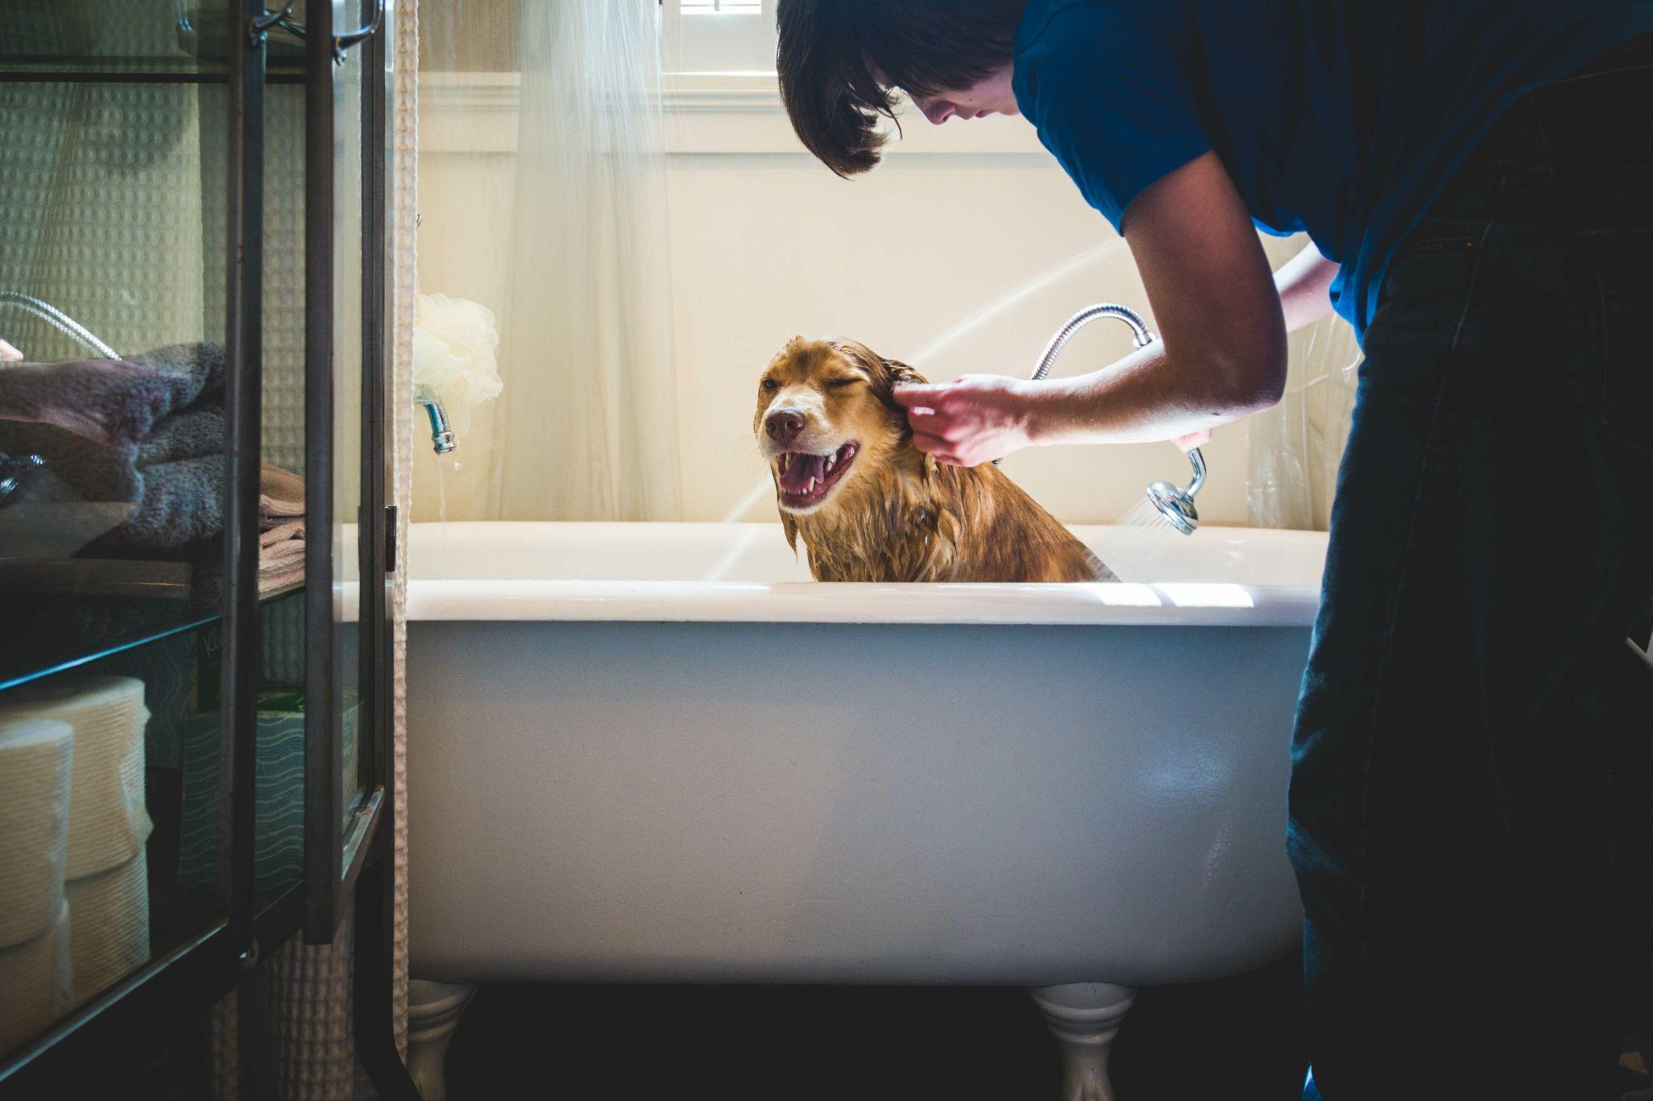
כלב מתקלח אחרי ששיחק בחוץ
12

Slide 14
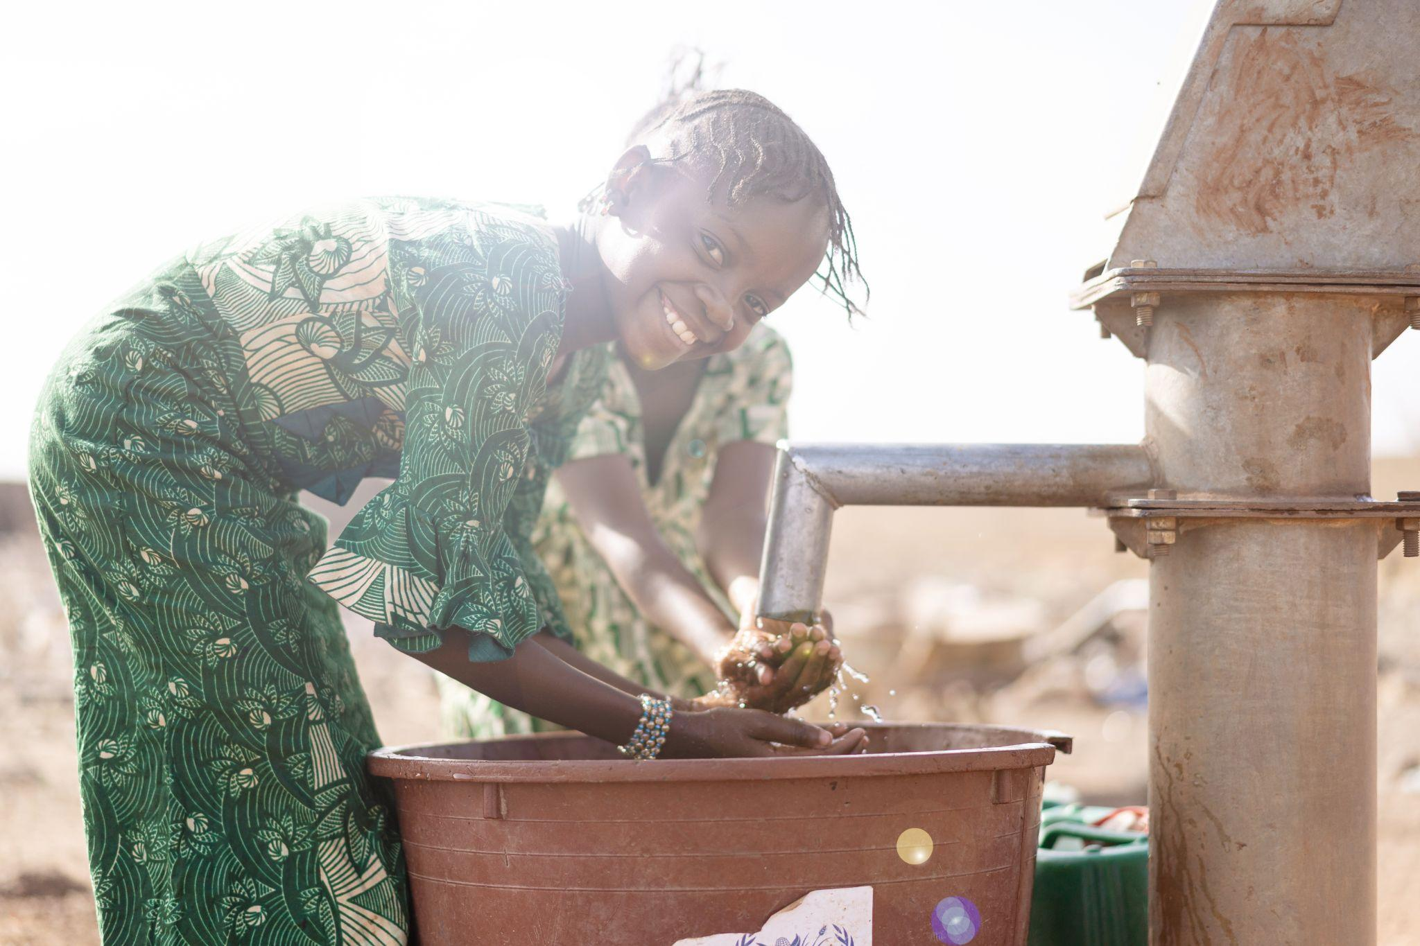
ילדה ילידת מאלי (מערב אפריקה) שמחה לקבל סוף סוף מים נקיים מברז של עמותה בכפר בבָּמאקוֹ, מאלי
13

Slide 15
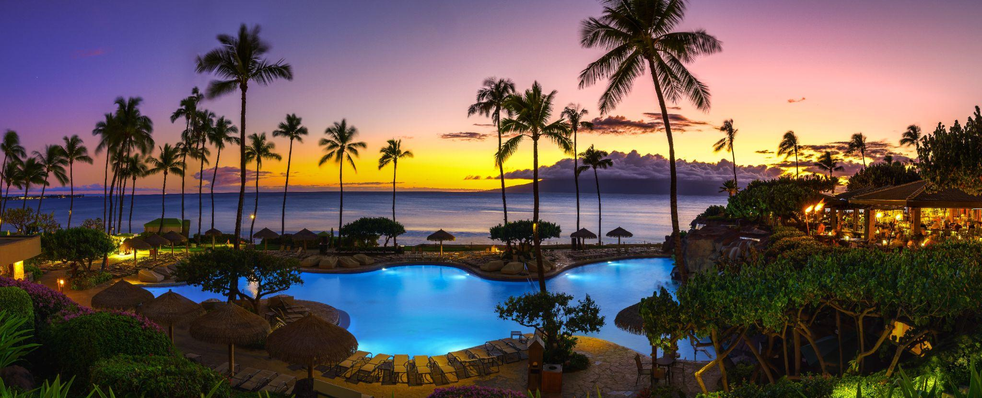
אתר נופש טרופי בשקיעה
14

Slide 16
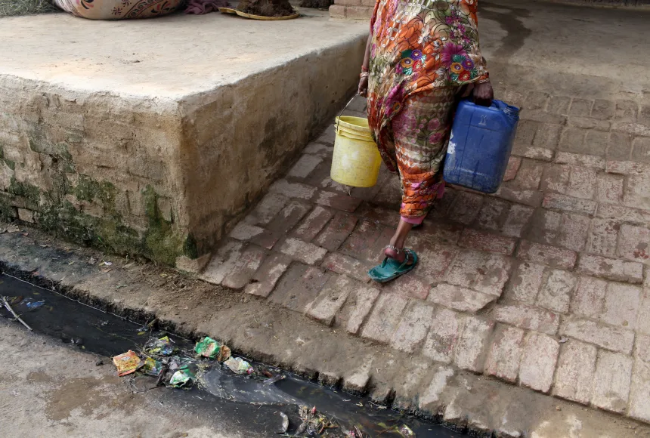
אישה נושאת דליים מלאים במים בכפר קטן בצפון הודו
15

Slide 17
1
2
3
4
5
6
7
8
7
12
11
9
10
11
13
14
15
Notes:
התמונות והתיאורים הותאמו עבור הפעילות הזאת מ־Nature Lab Educator Resources.

Slide 18
"מערכת היחסים שלנו עם מים"
משאית מים פרטית שואבת מים מבאר מקומית ומובילה אותם לתושבי לה פלורידה, אזור 19, גואטמלה סיטי, גואטמלה.
נהר וֶרדֶה באריזונה מספק מי השקיה לחקלאים ומי שתייה לכמעט שלושה מיליון איש באזור פניקס, וגם לקהילות הכפריות השוכנות על גדותיו. הביקוש למים ייבש כמעט לגמרי קטעים מסוימים בנהר.
אישה מכבסת בגדים בנהר קהארה בקטמנדו שבנפאל.
מכלי טיהור מים במתקן טיהור בברזיל שמספק חמישים אחוז ממי השתייה של סאו פאולו.
גברים ממלאים מיכלי 20 ליטרים בתחנת מילוי מים בניירובי שבקניה. אחר כך הם יובילו את המים המתוקים לתושבים ולעסקים מכיוון שבניירובי אין מערכת הובלת מי שתייה מהימנה.
אליזבת גריי אוספת מים בידיה, ערוץ נהר פוטומאק, מרילנד.
סירה שמשיטה תיירים במי הכנרת הנקיים.
עובדי שטח בודקים את המים גם לפני שהם נכנסים לביצת טיהור השפכים המלאכותית, וגם אחרי שהם עברו בה, בחָרָבָּקוֹאָה שברפובליקה הדומיניקנית.
אישה נושאת מים מנהר לביתה באפריקה שמדרום לסהרה.
אישה שורכת את נעליה לפני שהיא יוצאת לריצת הבוקר שלה.
שתי נשים מטיילות על חוף הים בקיסריה.
כלב מתקלח אחרי ששיחק בחוץ.
ילדה ילידת מאלי (מערב אפריקה) שמחה לקבל סוף סוף מים נקיים מברז של עמותה בכפר בבָּמאקוֹ, מאלי.
אתר נופש טרופי בשקיעה.
אישה נושאת דליים מלאים במים בכפר קטן בצפון הודו.

